Slide 1
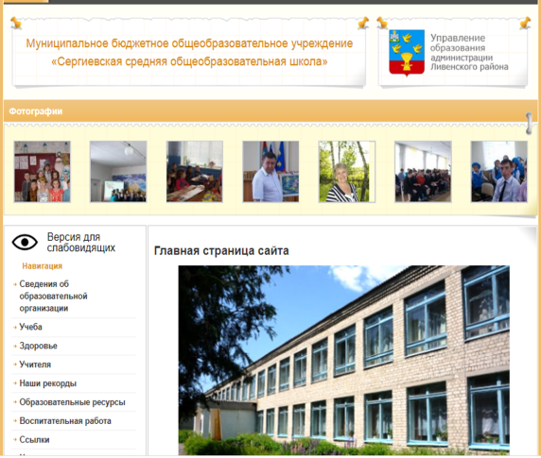
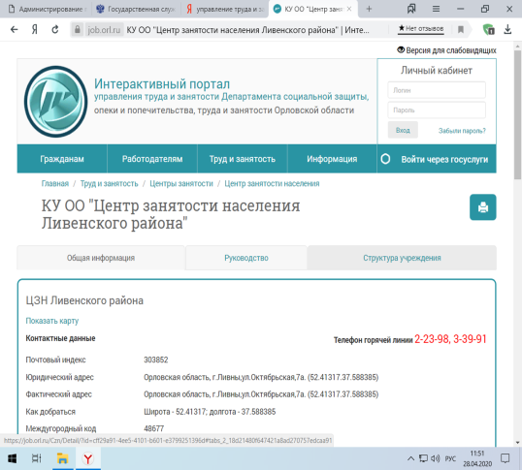
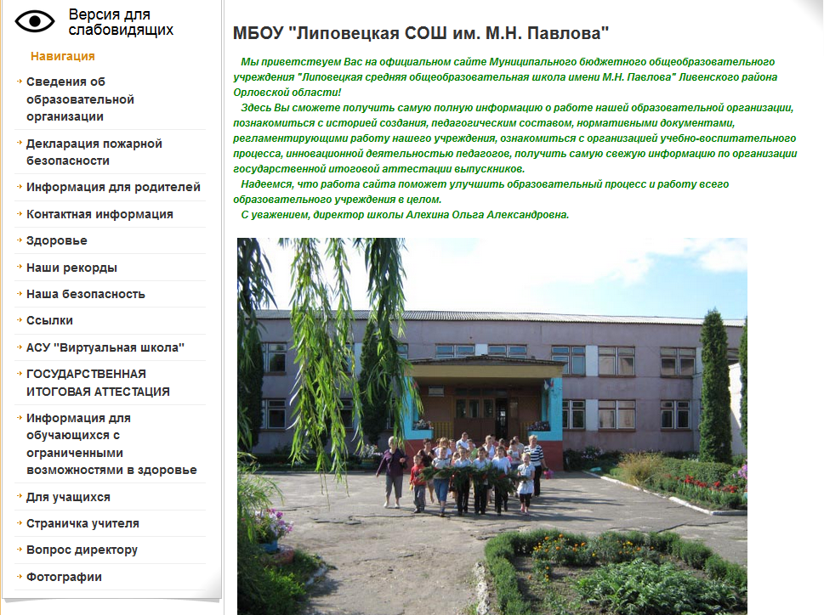
Бюджетное учреждение Орловской области «Социально-реабилитационный центр для несовершеннолетних «Огонёк» Ливенского района»
Инновационный социальный проект
«Где родился – там и сгодился!»
Соисполнители проекта:

